Slide 1


الحصة : اليوم : التاريخ :
المادة : الرياضيات
عنوان الدرس :

Slide 2



تحضير التعلم عن بعد
لمادة الرياضيات-الصف الخامس
اليوم: الإثنين التاريخ : أستاذ:
موضوع الدرس | مراجعة الوحدة الثالثة ( قسمة على عدد مكون من رقم واحد)
نواتج التعلم
الوسائط المستخدمة لعرض الدرس | موقع التعلم الذكي LMS - الكتاب المدرسي – مواقع التعليم الإلكتروني – جهاز الحاسوب.
استراتيجيات التعلم المحفزة للتعلم | استراتيجية طرح الأسئلة – الربط بالخبرات السابقة -التعلم بواسطة الألعاب -العصف الذهني- التعلم الالكتروني النشط.
أساليب لتقييم تعلم الطلبة | الأنشطة الإثرائية - موقع التعلم الذكي LMS ، التقييم التكويني المباشر من خلال طرح الأسئلة، كتابات الطلبة على موقع التيمز – سؤال مهارات التفكير العليا– برنامج Quizizz.
أسلوب تقديم التغذية الراجعة ودعم الطلبة | من خلال تقديم التغذية الراجعة المباشرة لقراءات وأجوبة الطلبة، تقديم التغذية الراجعة من خلال الكتابة والتعليق على كتابات الطلبة في موقع التيمز وموقع التعلم الذكي.

Slide 3



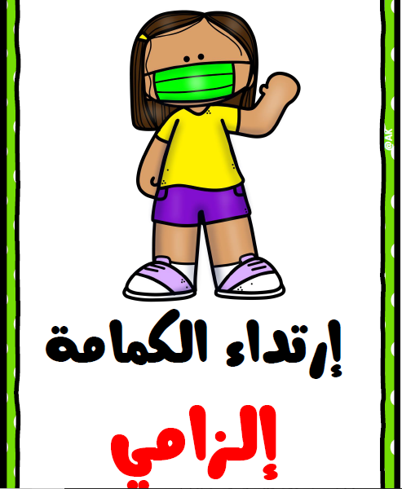





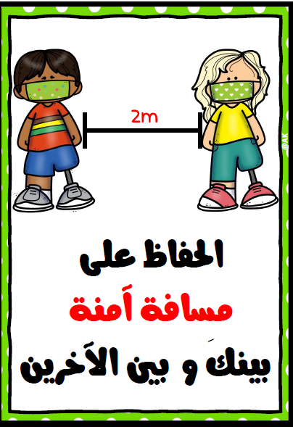

قوانين التعلم عن بعد

Slide 4

صفحة 239

Slide 5













Slide 6

صفحة 240

Slide 7

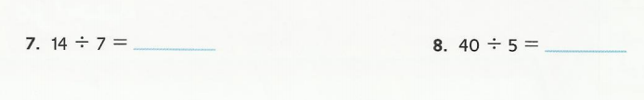


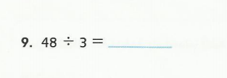

Slide 8






Slide 9

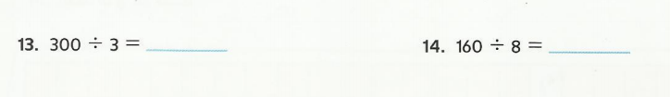

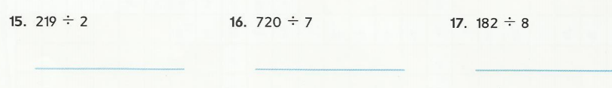

Slide 10






Slide 11

صفحة 241

Slide 12





Slide 13


مراجعة ختامية للدرس
48 ÷ 7 = 6
48 ÷ 2 = 24

Slide 14




Slide 15

أما الآن فحان وقت المرح عبر برنامج
https://quizizz.com/admin/quiz/5c7ff44c4f9c0e001bc9db0c/%D8%AA%D9%87%D9%8A%D8%A6%D8%A9-%D8%A7%D9%84%D9%82%D8%B3%D9%85%D8%A9-%D8%B9%D9%84%D9%89-%D8%B9%D8%AF%D8%AF-%D9%85%D9%86-%D8%B1%D9%82%D9%85-%D9%88%D8%A7%D8%AD%D8%AF

Slide 16

انتهت حصتنا لهذا اليوم أتمنى أنكم استفدتم معنا

